Slide 1
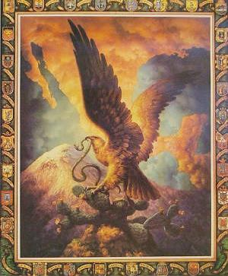
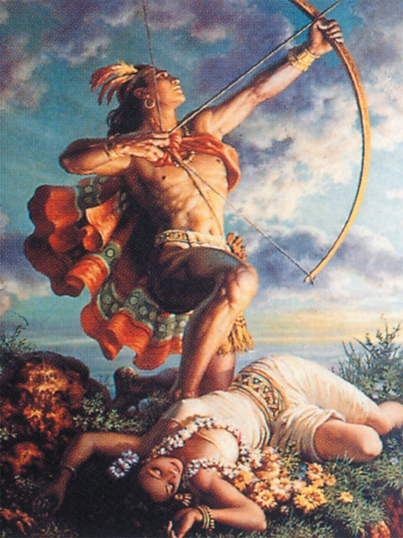
Jesús Helguera Espinoza.

Slide 2
Jesús Helguera Espinoza.
Nacido el 28 de mayo de 1910 en Chihuahua, México, Jesús Enrique Emilio de la Helguera Espinoza fue un pintor e ilustrador mexicano, hijo de Álvaro de la Helguera García, un inmigrante español y de María Espinoza Escárzaga. Vivió su infancia en Ciudad de México y posteriormente en Veracruz.
A los siete años el joven Helguera abandona México con su familia a causa de la revolución mexicana, estableciéndose en España.
Radicado inicialmente en Ciudad Real, pasa a Madrid donde eventualmente se inscribe en la Escuela de Artes y Oficios y posteriormente es alumno de la Academia de San Fernando donde estudió bajo Marcelino Santamaría, Manuel Benedito y Julio Romero Torres entre otros profesores.

Slide 3
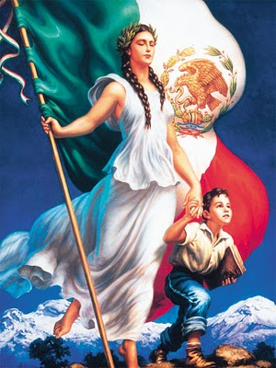
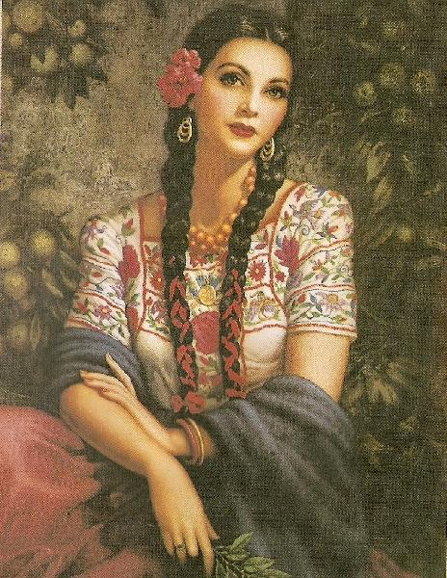

Slide 4
Jesús Helguera Espinoza.
Dibujante y pintor, dio clases de arte en Bilbao y se dedicó a ilustrar publicaciones diversas.
Al estallar la guerra civil española, Helguera, casado con Julia González Llanos, opta por retornar a México. Trabajando por un tiempo para la revista Sucesos para todos, y en 1954 para la editorial Galas de México, empresa que aún conserva la propiedad de varios cuadros originales.
Sus obras pictóricas fueron amplísimamente reproducidas en calendarios y cajas de fósforos de la Compañía Cigarrera La Moderna, llegando de este modo a casi todos los hogares y comercios de México.
Helguera continuó pintando e ilustrando para diversos clientes. Padre de dos hijos, falleció el 5 de diciembre de 1971.

Slide 5
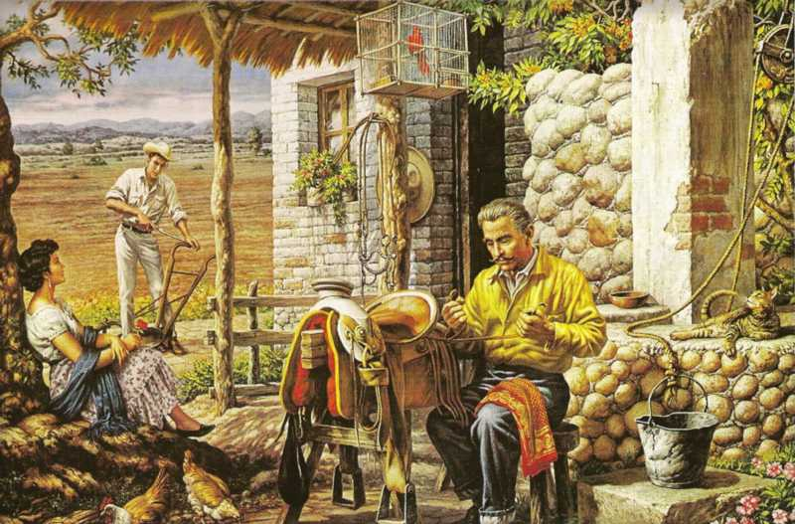

Slide 6
Jesús Helguera Espinoza.
Sus trabajos, de fuerte corte romántico y académico, reflejan un México irreal, idealizado y mitológico. Como los críticos de la época encontraban su obra muy sentimental y de fines puramente comerciales, fue por algún tiempo relegada e ignorada.
Curiosamente la colectividad mexicana en los Estados Unidos toma su obra como un símbolo de mexicanidad, aún completamente divorciado de la realidad mexicana.
En 1986 se presentó una retrospectiva temporal titulada Jesús Helguera, pintor de almanaques, dedicada a la obra de Helguera en el Palacio de Bellas Artes.

Slide 7
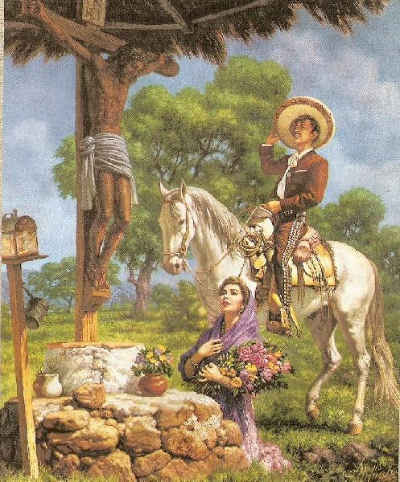
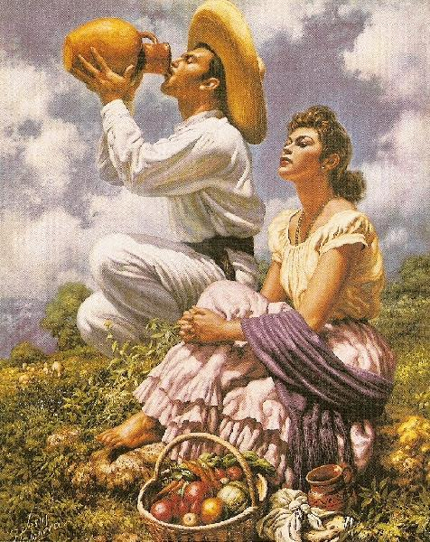

Slide 8
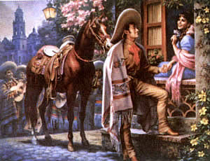

Slide 9
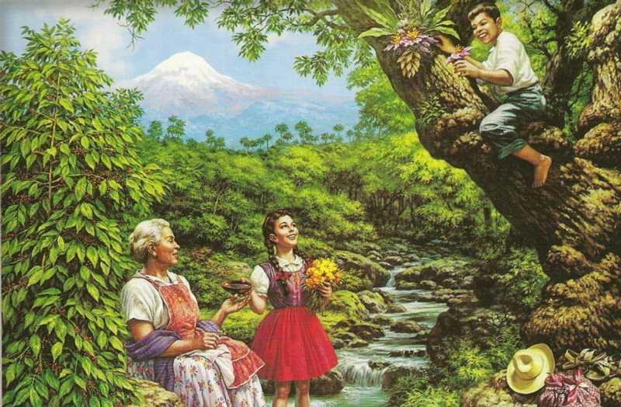

Slide 10
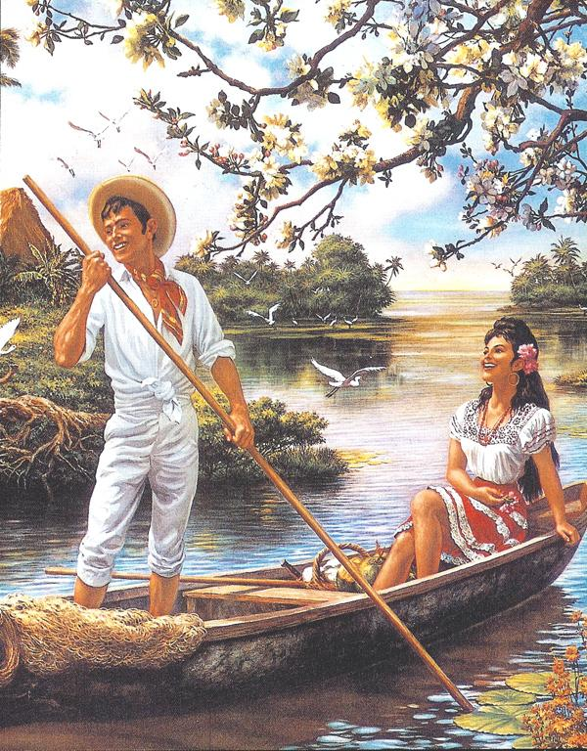
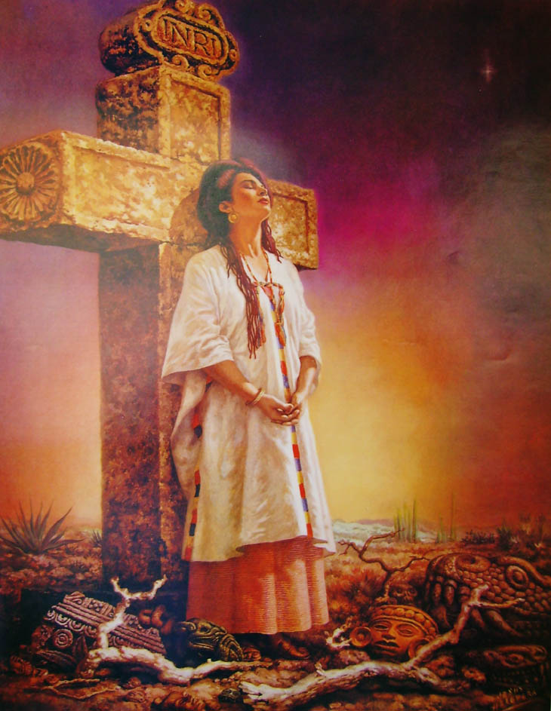

Slide 11
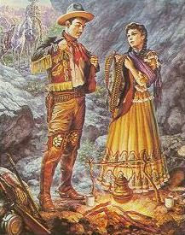
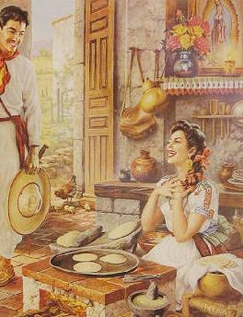
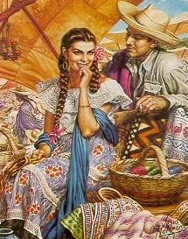
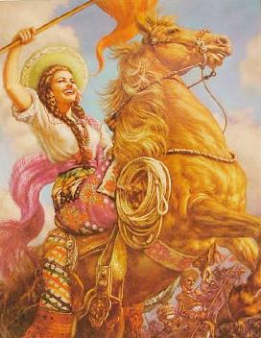
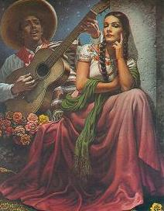
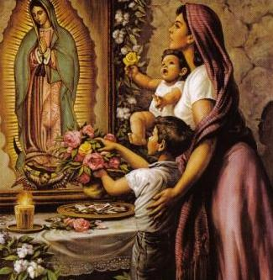

Slide 12
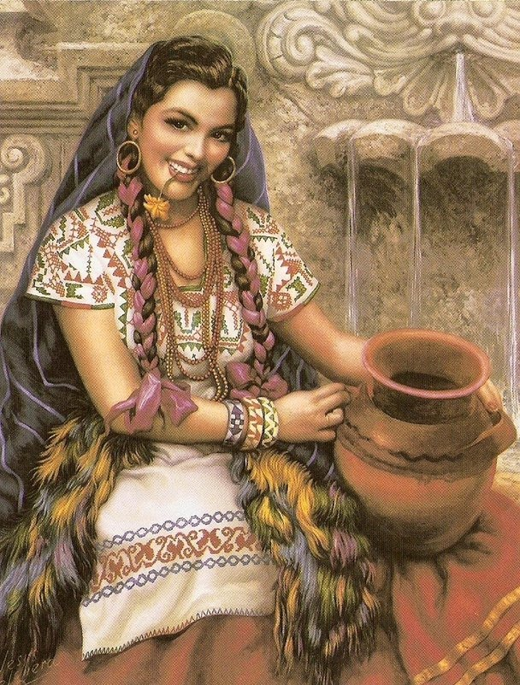
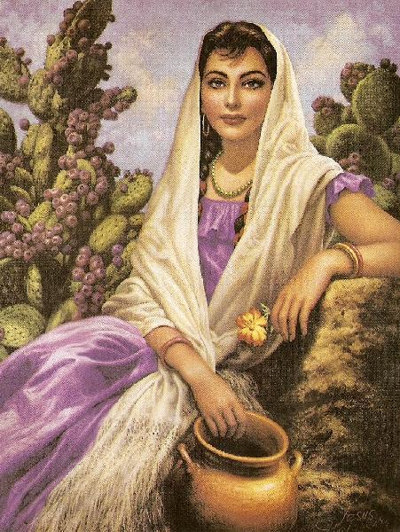

Slide 13
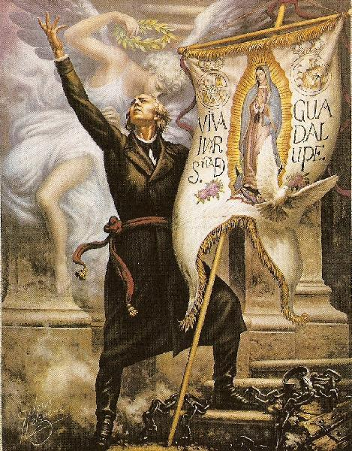
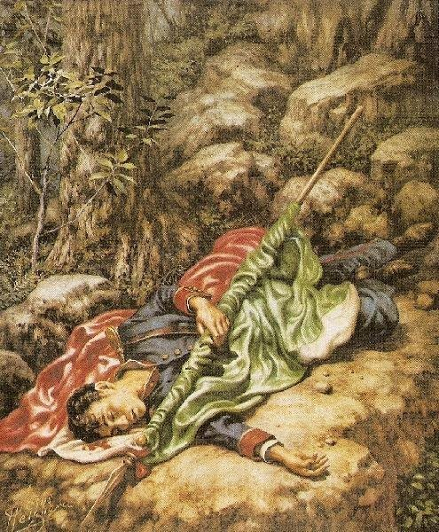

Slide 14
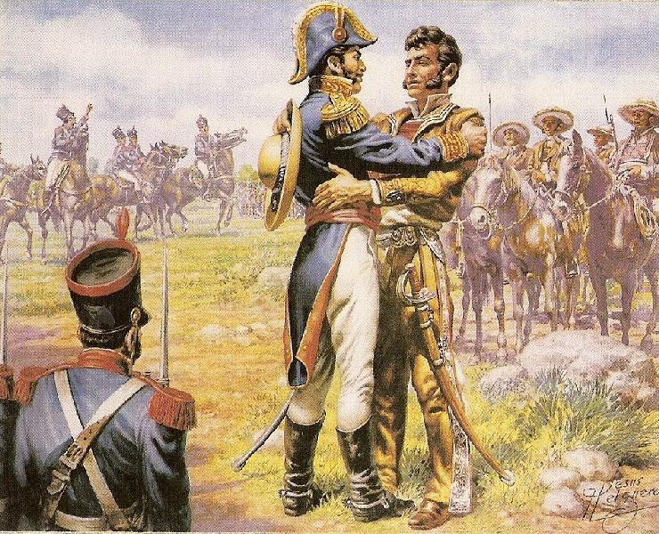

Slide 15
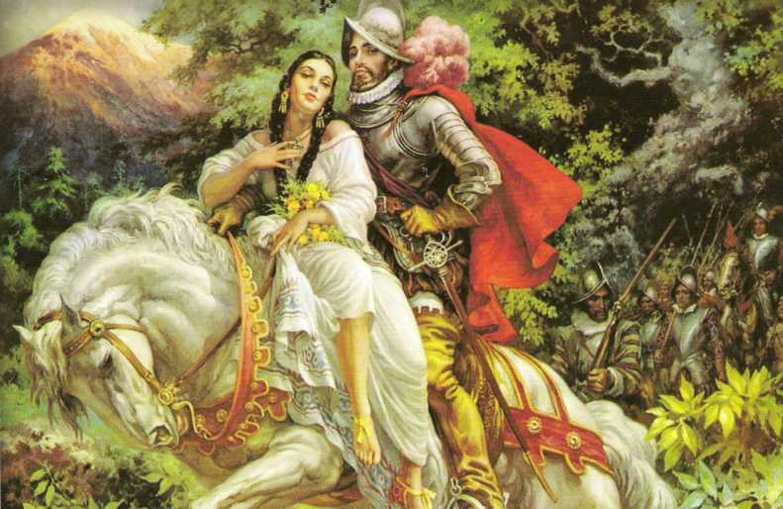

Slide 16
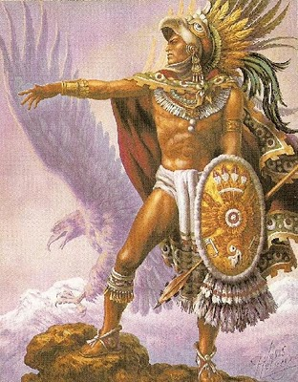
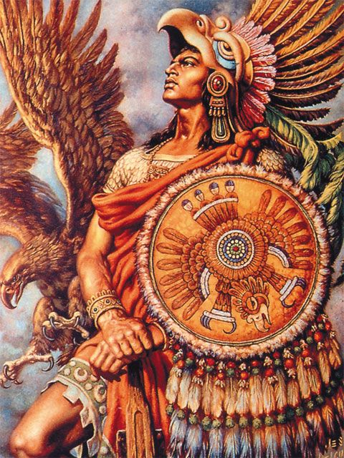

Slide 17
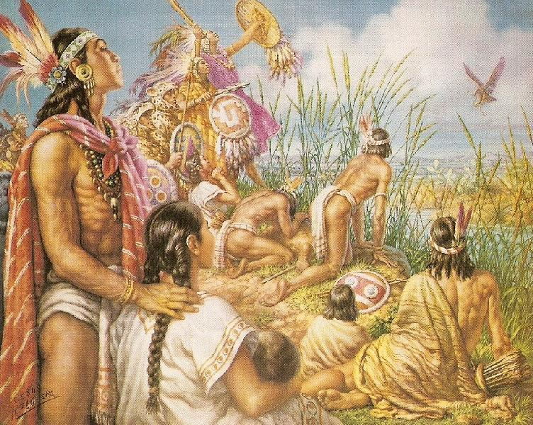

Slide 18
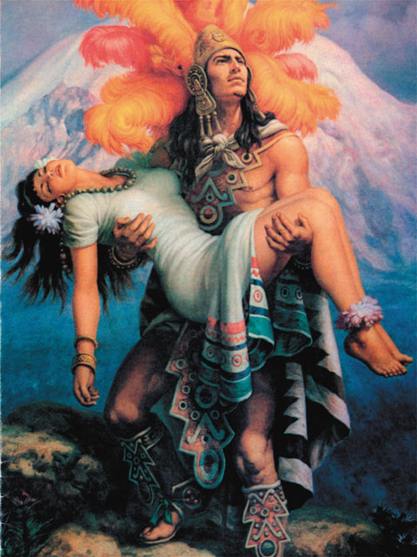
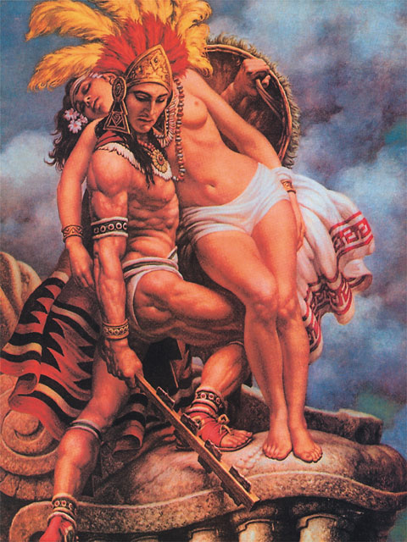

Slide 19
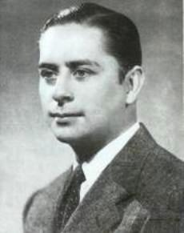
Jesús Enrique Emilio de la Helguera y Espinoza

Slide 20
Hipólito J. Espinosa Espinosa 2012.
Gracias.

